Slide 1
电机学
第6-3讲
同步发电机不对称运行

Slide 2
介绍内容
这一讲将阐述同步发电机：在三相不对称负载时稳定运行的基本分析方法。

Slide 3
介绍内容
一般造成三相不对称的主要原因是三相负载不对称。例如，在飞机上由于大量瞬间应用的电子设备、照明以及电动泵等单相负载，常常使得三相电网负载不对称。
这时，由于发电机的三相电流不对称，而造成三相端电压也不对称。这种不对称运行，一方面会使发电机磁极过热，同时也影响供电质量，即由于电压三相不对称而使得其它用电设备(如三相电动机)性能恶化。所以要规定同步发电机承受不对称负载的能力，并对飞机交流电源发电机考核不对称负载时三相电压不对称的程度，

Slide 4
介绍内容
使用中应避免长时间和严重不对称负载或故障，并采取适当的保护措施。如飞机交流电源都设有不对称保护，一般保护器敏感三相端电压之差，当电压不对称度超过7%时，它就动作，即切断负载，保护发电机。这就要求我们熟悉三相不对称运行的分析方法，掌握发电机承受不对称负载的规律，从而合理设计和使用发电机，使它能最大程度地适应不对称运行的客观需要。

Slide 5
介绍内容
这一讲将阐述同步发电机：在三相不对称负载时稳定运行的基本分析方法。
有些三相不对称运行常常是人为的。例如，进行不对称短路试验，以求测电机参数，又如将三相发电机作单相供电运行等等。对于这些运行状态的研究，也很有现实意义，故也是本讲的重要内容。

Slide 6
介绍内容
1.对称分量法
2.相序阻抗及其测定
3.同步发电机不对称短路

Slide 7
6.3—1 对称分量法 1
通常都是用对称分量法来研究不对称运行。
在不对称运行时，三相电压和电流都是不对称的。对称分量法就是将这一组不对称电压(或电流)分解成为三组对称的分量：正序分量(右上标“+”)，负序分量(右上标“-”)和零序分量(右上标“0”)。这样可把电机的不对称运行看作由这三组对称分量独立运行的合成，也即对各相序对称分量按照它们各自的阻抗和电压平衡式进行计算，然后将分别计算的各相序对称分量叠加起来，就是实际的不对称系统。

Slide 8
6.3—1 对称分量法 2
一，不对称系统与相序对称分量
一组不对称的三相电压；U_{A}、U_{B}、U_{C}，它们在幅值和相位上都可能不符合对称条件。但可将它们表达为
其中，(1) 幅值相等，相位上顺相序相差120°(即 比 超前120°， 比 超前120°以及 比 超前120°)，这就构成正序(又称顺序)的对称三相电压，记作
式中，a为120 矢量算子。乘a即表示相位超前120°或矢量逆时针旋转120°，用复数表达

Slide 9
6.3—1 对称分量法 3
（2） 幅值相等、而相位上逆相序相差120°，构成负序（又称逆序）对称电压，即
（3） 为零序电压，其特点是大小相等，相位相同，即
将式（20-2）、（20-3）、（20-4）代入式（20-1），则

Slide 10
6.3—1 对称分量法 4
可写成矩阵形式，即应用矩阵C来沟通不对称系统与相序分量之间的关系，这就是
对应的逆形式为
也即各相序对称分量的计算式
可表达为
这些变换关系也适用于电流和电势。

Slide 11
6.3—1 对称分量法 5
二、各相序分量的电压平衡式
为简化分析，以隐极同步发电机为例。如上一章所述，在对称运行时，其每相电压平衡式为
其中，U为端电压， E₀为励磁电势，I为电枢电流， Z为电枢每相阻抗(包括电枢绕组电阻和同步电抗)。
对于不对称运行，各相的实际电压、电流是不对称的。但当分解为三组对称的相序分量后，我们就可以用对称系统分析方法类似地列出各相序分量的电压平衡式，即

Slide 12
6.3—1 对称分量法 6
这是一相的相序电压平衡式，它可适用于任何相。如果都选A相，则各量可加注下标A。式中E_{A}⁺、E_{A}⁻、E_{A}⁰分别为正序，负序和零序励磁电势。在所讨论的绝大多数情况下，转子正转，励磁电流为恒定直流，因此可以认为励磁电势中只有正序电势，而不存在负序和零序分量，即E⁺= E₀、E⁻=0、 E⁰=0 。这样相序电压平衡式可简化为
式中Z⁺、Z⁻和Z⁰分别表示正序电流、负序电流和零序电流所对应的阻抗。因为它包括电阻，电枢反应电抗和漏抗，而这些量与相序的性质关系很大，所以它们互不相等，分别称为正序阻抗、负序阻抗和零序阻抗。

Slide 13
6.3—1 对称分量法 7
这些阻抗的具体意义和测定方法将在下一节讨论。有了以上关系式，就可以利用对称分量法具体分析不对称系统的问题了。
从以上例子使我们初步了解了不对称运行时，各相序分量之间的关系，从而掌握对称分量的分析原则。例子中的具体数字告诉我们，由于三相负载不对称，使发电机的三相端电压也不对称。电压不对称的程度是由三相负载的不对称度及相序阻抗大小这两个因素决定的。

Slide 14
6.3—1 对称分量法 8
通常，负序影响大于零序。负序电流大，则负序电压大，三相电压不对称程度就大，由此影响电源质量。另外，负序电流产生反向旋转磁场，它相对磁极以二倍同步转速旋转，因此造成显著损耗。所以，负序电流常常是负序不平衡程度的标志，一般当负序电流小于正序电流5%时，就可以认为三相电流是基本对称的。
上例是三相四线制，但其分析方法同样适用于三相三线制。只是对三相三线制系统(不论是Y型无中线接法或Δ型接法)，因为无中线，故必然有 ，所以因此
即只存在正序和负序分量，相应相序电压平衡式也就简化了。

Slide 15
6.3—1 对称分量法 9
最后要指出，对称分量法原则上只适用于线性电路，对电机只适用于不饱和状态。如果电机磁路饱和，各相序分量也都要受饱和影响，从理论上讲就不能简单分解和叠加，因此只能用饱和参数作近似的线性化计算。

Slide 16
6.3—2 相序阻抗及其测定 1
一、正序阻抗
正序阻抗 ，应与同步发电机在正常的对称运行时的阻抗相同，包括有：r⁺——电枢绕组电阻r_{a}，x⁺——电枢相绕组的同步电抗x_{s}。
同步电抗与磁路饱和程度有关，分饱和值和不饱和值两种，这要根据所研究的电机运行状态而定。另外，对凸极同步电机，常分为直轴和交轴两个分量来处理，因此研究凸极同步电机的正序分量时，也应按照上一章讨论的双反应理论来分析，即
式中 ——分别为正序电流的直轴分量和交轴分量，
——分别为直轴同步电抗和交轴同步电抗。

Slide 17
6.3—2 相序阻抗及其测定 2
一、正序阻抗
如果研究同步发电机的不对称短路，这时正序电流基本上是直轴的，那么正序同步电抗x⁺应采用直轴同步电抗x_{d}计算，且考虑到短路工作时电机磁路是不饱和的，所以x_{d}为不饱和值。
至于正序阻抗的分析和测定，上一章已详细讨论了，这里不再重复。

Slide 18
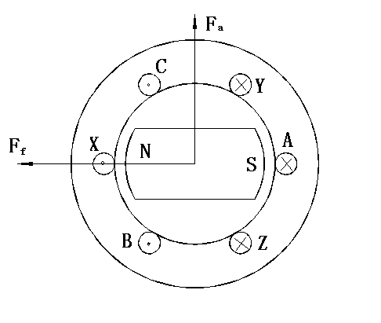
6.3—2 相序阻抗及其测定 3
二、负序阻抗
负序阻抗 ，是指同步发电机转子正向同步旋转，励磁绕组短路、电枢绕组加上一组对称的负序电压时，负序电流所对应的阻抗。所以，要了解负序阻抗，就要分析负序电流的电磁现象。
1， 负序电抗
负序电流是反相序三相系统，当它流过电枢绕组时，就建立相应的磁场，包括电枢磁场和漏磁场。其中，三相合成的电枢磁场是反向旋转（相对旋转磁场的旋转方向而言）的，转速也是同步速转，在转子的阻尼绕组(关于阻尼绕组稍后将详细讨论)以及励磁绕组中感应二倍频率的电势和电流。因此，此时的阻尼绕组和励磁绕组可以看作类同于变压器短路时的次级绕组。另外，由于凸极电机有直轴和交轴两种磁路状态，所以反转磁场就以二倍同步速交替地作用在直轴和交轴方位上。?
I_{A}
I_{C}
I_{B}

Slide 19
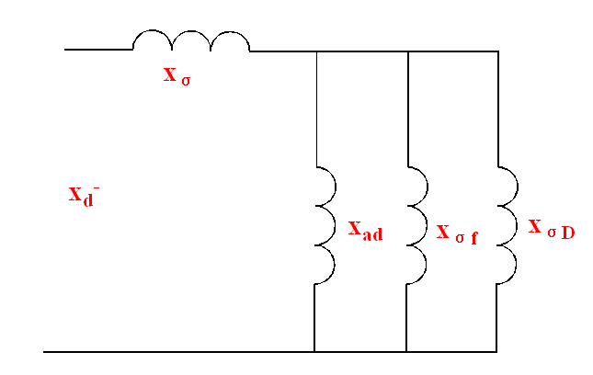
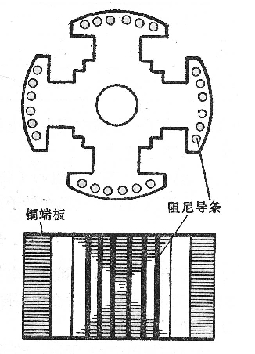
6.3—2 相序阻抗及其测定 4
二、负序阻抗
当反转磁场处在直轴方位瞬间，负序电流的电抗称为直轴负序电抗，记作x_{d}⁻。忽略转子各绕组电阻对 x_{d}⁻的影响，仿照变压器副边短路时的等值电路，则该瞬间的等值电路如图20-4所示。图中， x_{σ}为电枢绕组漏抗； x_{ad}为直轴电枢反应电抗， x_{σf}为折合到电枢绕组的励磁绕组漏抗， x_{σD}为折合到电枢绕组的直轴阻尼绕组漏抗。由图得相应的计算式为

Slide 20
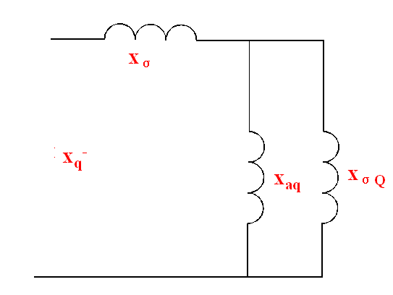
6.3—2 相序阻抗及其测定 5
二、负序阻抗
当反转磁场在交轴方位的瞬间，电枢绕组中负序电流的电抗称为交轴负序电抗，记作x_{q}⁻。忽略交轴阻尼绕组电阻对x_{q}⁻的影响，则该瞬间的等值电路如图20—5所示。其中因为交、直轴垂直，故在磁路上x_{q}⁻与励磁绕组及直轴阻尼绕组无关。只与折合到电枢绕组上的交轴阻尼绕组的电抗x_{σQ}有关。即
一般情况， x_{d}⁻ <x_{q}⁻ 。

Slide 21
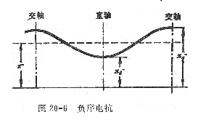
6.3—2 相序阻抗及其测定 6
二、负序阻抗
当反转磁场在其他方位的瞬间，则其相应的电抗介于和之间。因负序电流建立的反转磁场与转子以二倍同步速相对运动，因此负序电抗的瞬间大小也就相应地周期变化着，如图20-6所示。一般可用其平均值来计算，即
2.负序电阻
负序电阻比正序电阻要大些。这是因为除包括这是电枢绕组电阻外，还包括负序磁场在转子中引起的显著磁损耗，使等值电阻要大一些，近似为
式中为转子中磁损耗折合到电枢绕组的等值电阻，因为转子转差s=2，所以要除2。

Slide 22
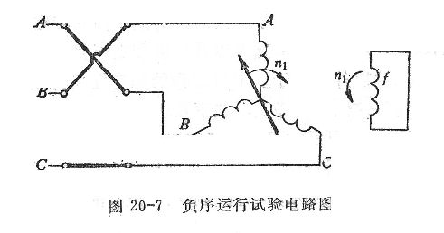
6.3—2 相序阻抗及其测定 7
二、负序阻抗
3.负序阻抗的测试
试验电路如图20-7所示。转子励磁绕组短路，并由原动机拖动以同步转速正转，而电枢绕组通负序电流（即反相序电压），这样其电枢绕组磁场将以同步速反向旋转。由于电枢电流为负序电流，它所对应的阻抗为负序阻抗。因此测得每相电压、电流和输入功率，即可计算
这是负序阻抗的一种测试方法。测试中，电源电压要降低，否则电流会过大，转子就要过热。另外，转子励磁绕组必须短路。

Slide 23
6.3—2 相序阻抗及其测定 8
二、负序阻抗
3.负序阻抗的测试
这是因为一方面发电机实际运行时，负序分量作用在转子上产生的二倍频率的交变电势是经励磁电源短路的；同时转子绕组如果开路，会造成危险的高压。
需说明，对旋转整流器式无刷同步发电机，负序运行试验是完全不可取的。因为一方面主发电机励磁绕组无法短路，因此其上感应较大的倍频电势，可能损坏旋转整流元件及励磁绕组绝缘，另一方面，因整流器单向导通使转子倍频电势整流而产生自励，从而在电枢绕组中感应一组正序电势，与电枢外加电压互相作用，使电枢电流成为一组严重不对称的三相系统，由此计算得到的负序电抗也是没有意义的。

Slide 24
6.3—2 相序阻抗及其测定 9
二、负序阻抗
3.负序阻抗的测试
负序电抗是承受不对称负载能力的主要参数。其中x⁻越小，则由于不对称负载所造成的电压不对称度就越小，因此承受不对称负载的能力越大。减小同步电机的负序电抗的主要措施是设置良好的阻尼绕组。
4． 阻尼绕组
航空同步发电机都在磁极表层设置笼型绕组形式的阻尼绕组，如图20-8所示。
可以看出，阻尼绕组随转子旋转，它与正序磁场之间无相对运动，但相对负序磁场却以二倍同步速相对运动，因此阻尼绕组感应电势形成的电流对负序磁场有强烈的阻尼作用，有效地削弱了负序磁场。

Slide 25
6.3—2 相序阻抗及其测定 10
二、负序阻抗
4． 阻尼绕组
用变压器概念来分析，阻尼绕组对电枢负序电流相当于变压器的短路次级绕组，当理想短路状态时，次级电流具有完全去磁作用，从而可以消除负序电流产生的反转磁场。所以，阻尼绕组的漏抗和电阻越小，阻尼负序磁场的效果越好，负序电抗也就越小。从公式可以看出，漏抗x_{σD}和x_{σQ} 小 ，则x⁻小。
采用了阻尼绕组，有效地削弱了反转电枢磁场。从而使负序电压减小，电压不对称度就减小，因此承受不平衡负载的能力提高了。同时，对减小由反转磁场引起的附加损耗，附加电磁力以及振动和噪声等也是有利的。除此以外，对于发电机工作的稳定性和瞬变过程的快速性等，也都有好处。

Slide 26
6.3—2 相序阻抗及其测定 11
二、负序阻抗
4． 阻尼绕组
图20—8所示的阻尼绕组因为由两个铜端板将所有阻尼导条都焊接成一体了，所以对直轴和交轴都有阻尼作用，故这种结构称全阻尼。有的电机，只(或主要)在直轴方位构成阻尼绕组，如图20-9所示，称直轴阻尼。也有的电机其转子磁极铁心是整体钢件加工出来的，这时铁心本身就具有显著的阻尼作用。
对航空同步发电机阻尼要求较高，通常都应用良好的全阻尼。即使这样，目前一些航空同步发电机，在不对称运行性能上还有个别项目仍达不到指标要求，这应该引起我们的注意并进行研究。

Slide 27
6.3—2 相序阻抗及其测定 12
三，零序阻抗
当转子正向同步旋转、励磁绕组短接，电枢绕组通以零序电流(即三个相的电流的相位和大小都相同)时，对应于该电流所遇到的阻抗即为零序阻抗 。
1．零序电抗
因为三相的零序电流时间上相位相同，而三相绕组在空间对称，所以它们在气隙中的基波合成磁势等于零。这就是说，零序电流只产生漏磁场，不形成气隙基波磁场。如果计及空间谐波气隙磁场的话，存在着三次及三的倍数次谐波，不过数值也不大。尤其是航空同步发电机采用120°相带绕组或短距y₁=2/3τ的60°相带绕组，三次谐波绕组因数等于零，因此三次谐波磁场也不存在。所以零序电抗实际上就是零序电流的漏电抗。

Slide 28
6.3—2 相序阻抗及其测定 13
三，零序阻抗
应该说明，零序电抗x⁰并不一定等于正序的漏抗x_{σ}，这要根据不同绕组结构来分析。
对整距绕组，零序电流的漏磁场与正序的相当，故 x⁰ =x_{σ}。
在短距绕组里，一些槽的上下层元件边分别属于不同的相，其零序电流方向相反，则相应的槽漏磁场很小，因此 x⁰ <x_{σ}，且其数值大小与绕组的节距有关。对120°相带绕组及60°相带短距y₁/τ=2/3的绕组，由于所有槽的上下层边都属于不同相，因此 比 要小得多。

Slide 29
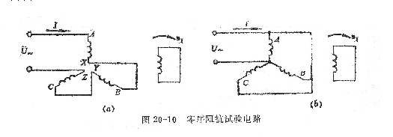
6.3—2 相序阻抗及其测定 14
三，零序阻抗
2． 零序电阻
零序电流既然不在主磁路产生磁场，因此就不会与转子发生联系，所以零序电阻就是电枢绕组的电阻r_{a}，即r⁰= r_{a} ，与正序电阻相等。
3． 零序阻抗的测试
试验电路如图20—10(a)所示。转子由原动机拖到同步速，励磁绕组短路。电枢三相绕组串联，外加额定频率的单相低压电源，这样流过电枢绕组的电流即为零序电流。实际上，由于转子的影响甚微，零序阻抗测试时，转子可以不转，甚至可以取出转子进行测试。按图20—10(a)所示的电路，测量得电压、电流及功率 ，

Slide 30
6.3—2 相序阻抗及其测定 15
三，零序阻抗
3． 零序阻抗的测试
按图20—10(a)所示的电路，测量得电压、电流及功率 ，则
图20—10(a)是常用的测试电路。如果发电机三相中点不宜拆开，可采用并联测试电路如图20—10(b)所示。这时应按下式计算 此电路的缺点是电流大，而且三相难免会有不平衡而影响试验结果。

Slide 31
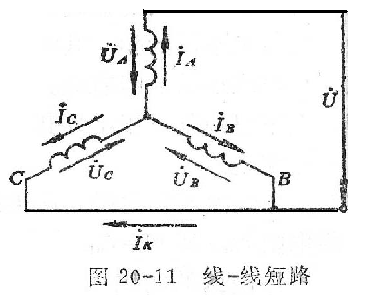
6.3---3 同步发电机不对称短路 1
这一节研究稳态的不对称短路，通过分析要了解这些运行状态的特性和规律。同时要学会运用对称分量法的分析方法。短路分析的目的，就是根据短路条件，求出短路电流和非短路相的电压（以励磁电势和相序阻抗来表达），并以此测定某些参数。
一、线-线短路
线与线之间短路如图20-11所示。此时转子在某一励磁下以同步速（正转）运转。按图20-11标定的正方向，列出三相电压和电流的关系式为
运用对称分量法，找出相序电流和相序电压的关系式。其中，先将三相不对称电流分解成相序分量，即

Slide 32
6.3--3 同步发电机不对称短路 2
一、线-线短路
由给定条件，三相只有正序励磁电势。令A相电势为 E_{A}，因而相序电压平衡式为

Slide 33
6.3--3 同步发电机不对称短路 2
一、线-线短路
考虑到U_{B}=U_{C}，即 ，故必然有 ，也就是 ，又因为 I_{A}⁺=-I_{A}⁻，所以有

Slide 34
6.3--3 同步发电机不对称短路 3
一、线-线短路
根据以上关系可以画出相应的等值电路如图20-12所示。这个电路直接表达了线-线短路时相序电流和相序电压之间的关系，称为相序等值电路。也根据以上关系。可写出线-线短路电流I_{k}为
进而可用短路电流大小和负序阻抗严格表达三相电压，有
所以
因此，空载相至短路点的电压U为

Slide 35
6.3--3 同步发电机不对称短路 4
一、线-线短路
以上各量之矢量关系如图20-13所示。
通常可根据式（20-21）关系，利用线-线短路方法求测负序阻抗。这时电枢接线采用图20-14所示之电路，测得U、I和P，即可计算负序阻抗。
对式简要解释如下。

Slide 36
6.3-3 同步发电机不对称短路 5
一、线-线短路
对式（20-22）简要解释如下。第一式是计算负序阻抗的模，它是从式（20-21）直接得出的。又因为用功率表读数为P=UI_{K}cosφ，其中φ是U、I_{K}之间的相位差角。根据式（20-21）知 ，这就不难求出|cosφ|=x⁻/z⁻及x⁻=z⁻ |cosφ|。这样，将式（20-22）的第一式代入，即可得到式（20-22）的第一式代入，即可得到式（20-22）之第二式。而有了阻抗和电抗，就可求解负序电阻，如式（20-22）之第三式。

Slide 37
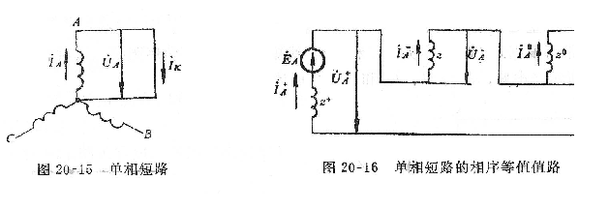
6.3--3 同步发电机不对称短路 6
二、单相短路分析
单相短路如图20-15所示，转子在励磁条件下同步速运转。由图20-15可得
故三相电流的相序分量为
而相序电压平衡式为

Slide 38
6.3-3 同步发电机不对称短路 7
二、单相短路分析
因此， ，利用 的关系，即可获得相应的相序等值电路如图20-16。同时可以计算电流
以及
同样可以求出各相电压及线电压为

Slide 39
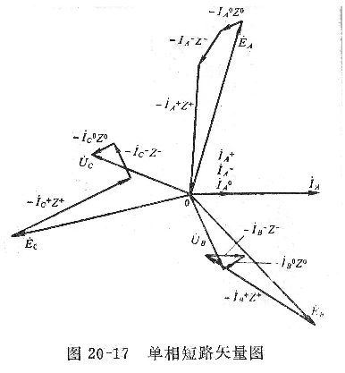
6.3-3 同步发电机不对称短路 8
二、单相短路分析
同样可以求出各相电压及线电压为
根据以上关系可以画出矢量图如图20-17所示

Slide 40
6.3--3 同步发电机不对称短路 8
三、三种短路试验的比较
为了测取同步发电机的参数，常常做三种稳定短路试验：三相，两相和单相，其中两相即指线-线短路。试验在转子同步转速下进行，测得短路特性——短路电流与励磁电流之关系。试验电路如图20-18所示，图中所画短路特性是某台JF-20航空同步发电机的实测结果。三种短路特性都是线性的。
由前面的分析可知它们的数量关系为
式中的励磁电势E₀与励磁电流I_{f}成正比（因为短路运行时认为电机不饱和）。在同一励磁电流时，必有：I_{K3}< I_{K2}< I_{K1}

Slide 41
6.3--3 同步发电机不对称短路 8
三、三种短路试验的比较
为了测取同步发电机的参数，常常做三种稳定短路试验：三相，两相和单相，其中两相即指线-线短路。试验在转子同步转速下进行，测得短路特性——短路电流与励磁电流之关系。试验电路如图20-18所示，图中所画短路特性是某台JF-20航空同步发电机的实测结果。三种短路特性都是线性的。
由前面的分析可知它们的数量关系为
式中的励磁电势E₀与励磁电流I_{f}成正比（因为短路运行时认为电机不饱和）。在同一励磁电流时，必有：
如果忽略电阻，则有：
要是进一步简化，取 ，另外， 和 与 相比较小，若将其忽略，则有： .说明励头绪电流相同时，三种短路状态的短路电流大小近似比例为 。上述JF-20发电机的实测结果为
我们从比较中可以认识到，线-线短路电流比三相短路电流大。单相短路电流则更大。而且，不对称短路时，转子受很强的反转磁场作用，容易过热。所以作为故障状态，线*-线短路故障将比三相短路故障严重，而单相短路故障尤为严重。试验时，也要掌握这一点，试验要做得快一点，短路电流也不要过大。
进行图20-18的短路试验，再配合空载特性试验（注意用其气隙线），就可以近似地求得相序电抗
单相同步发电机在飞机上也有应用。例如航空单相变流机中，用单相同步发电机发出单相交流电，向飞机无线电和雷达等供电。单相同步发电机的工作状态，可以看作是三相同步发电机的一种不对称运行状态。事实上，飞机上就有将三相发电机单相运行，作为单相交流
电源的。
一，单相同步发电机电枢反应特点
单相同步发电机的电枢绕组是单相绕组，电枢电流是单相交流电，因此电枢电流建立一脉振磁场。三相电机单相运行时也是如此。要分析其电枢反应，可把脉振的电枢磁势分解为正转和反转的两个分量。正转电枢磁势与转子同速(n1)旋转，因而与磁极是相对静A的，构成了与三相同步发电机相仿的电枢反应。根据不同的负载性质即能确定该电枢反应的性质，并可运用上一章的理论加以分析。反转的电枢磁场，相对磁极以二倍同步速旋转，将在转子铁心及阻尼绕组、励磁绕组中感应二倍于电源频率的电势，并由此产生附加铜耗和铁耗。尤其要注意氖窃诶湃谱橹懈杏κ到细叩谋镀档缡疲现厥庇谢鞔├湃谱榫档奈Ｏ铡Ｍ贝吮镀档缡撇牡缌饕步⒋懦 Ｓ捎诟玫缌鞯拇攀剖潜镀档穆稣翊攀疲挚山浞纸馕喽宰哟偶12nl转速旋转的两个分量。考虑到转子本身相对定予以n1转速正转，所以相对定子的转速则是一n1和+3nl，其中后者将在电枢绕组中感应三倍基波频率的电势和电流。当然它又将反作用于磁极，使励磁绕组感应出四倍基波频率的电势。推论下去的结论是：反转电枢磁场作用的结果，将使励磁绕组产生偶数次的谐波电势和电流，而使电枢统组产生奇数次的谐波电势和电流，这就造成电机电压波位洌⑹勾偶母郊铀鸷南灾黾印Ｒ魅醴醋缡啻懦〉挠跋欤饕胧┦遣捎媒锨康娜枘崛谱椋枘崛谱樯闲纬上灾牡缌鞫苑醋懦∑鸬饺ゴ藕偷窒饔谩＜忧孔枘嵋簿褪羌跣「盒蜃杩梗垢盒虻缪或负序感应电势减小，本质上就是抑制了反转电枢磁场。
二、三相同步发电机单相运行
飞机上有时用三相同步发电机作单相电源用。类似地有时将单相同步发电机的电枢在结
构上设计成三相绕组形式，以便通用。三相发电机作单相工作时，其端电压大小与电枢绕组的接法有关。不同接法和电压值 (其中U作为三相发电机时的相电压)如图20-19所示。
例如，某飞机上采用了JF-30三相同步发电机的三角形接法作单相供电，如图20—19()，
功率指标是16kVA。
三角形接法时，零序电势以及三次谐波电势会在三角形内形成环流，特别是当电机的空载电势波形不好，其中有显著的三次谐波时，空载状态就会有很大环流，影响电机正常运行。航空三相同步发电机都采用120°相带绕组或60°相带短距 的绕组，其相电势
中不存在三次和三的倍数次谐波，故允许采用三角形联接。
根据电枢绕组所能承受的电流或保持定子总铜耗不变的原则进行分析可知，三相发电机
作单相运行时的允许输出功率只相当于三相运行时额定功率的50～70甲o。

Slide 42
小 结 1
对称分量法是电机不对称运行的基本分析方法。分析过程主要包括；
(1)将不对称系统分解为三组相序对称分量，
(2)各相序对称分量按各自的阻抗和电压平衡式分别运算，
(3)将各相序相应的分量叠加，即可得到各相的实际电压和电流。
相序阻抗是与各相序电流所对应的阻抗。正序阻抗就是第十九章对称运行分析中的电阻和同步电抗。负序阻抗可用基波负序电压与基波负序电流的比值来定义。由于励磁绕组和阻尼绕组对负序电流建立的反转磁场有阻尼作用，所以x⁻<x⁺，而r⁻>r⁺ 。

Slide 43
小 结 2
对凸极电机，瞬间的负序电抗值是周期变化的，实用中以 和 的平均值计算。阻尼绕组越强， 值越小，电机承受不平衡负载的能力就越强。零序电流不产生基波电枢磁场，因此零序电阻和电抗与电枢的电阻和漏抗相当，即 。其中，对短距绕组，因同槽异相元件的零序电流取向相反，故漏磁通很小，所以， 。
不对称短路是同步发电机常用的试验方法或常见的故障，每一种不对称短路都可以画出它们的相序等值电路，这是利用对称分量法把各相序的等值电路联起来而组成的，由此可以直观方便地求解相序电压和相序电流。
最后分析了三相同步发电机短路运行的特点，要求着重理解负序电流建立的反转电枢磁场的影响.

Slide 44

谢谢

